Slide 1
МБДОУ «ДСОВ «Лесная сказка»
Дидактическая игра
« Беличий переполох»
(для воспитанников старшего дошкольного возраста)
Воспитатель: Мудрак Л.Е.

Slide 2
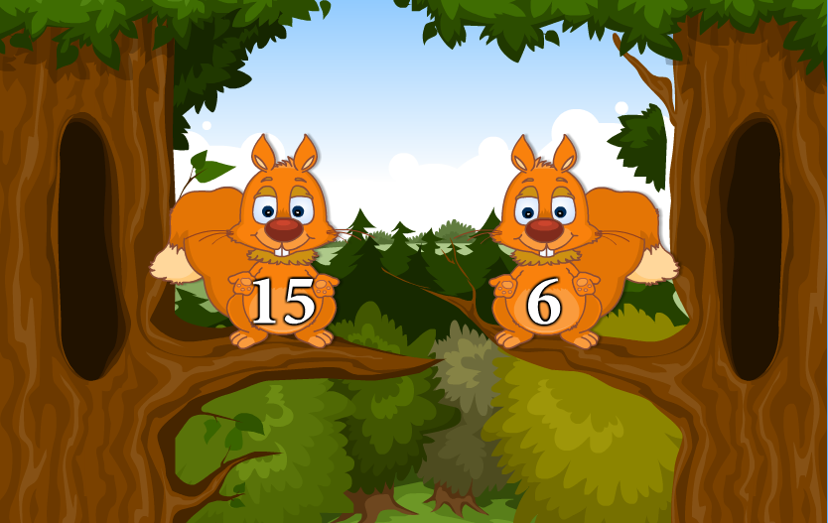

Slide 3
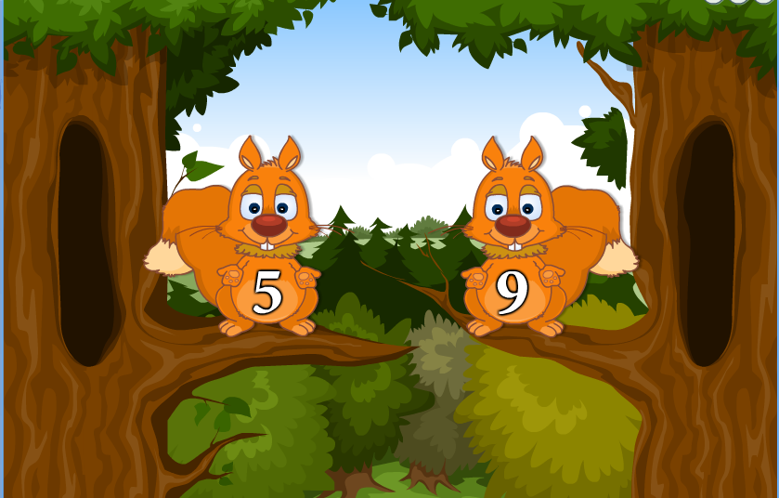

Slide 4
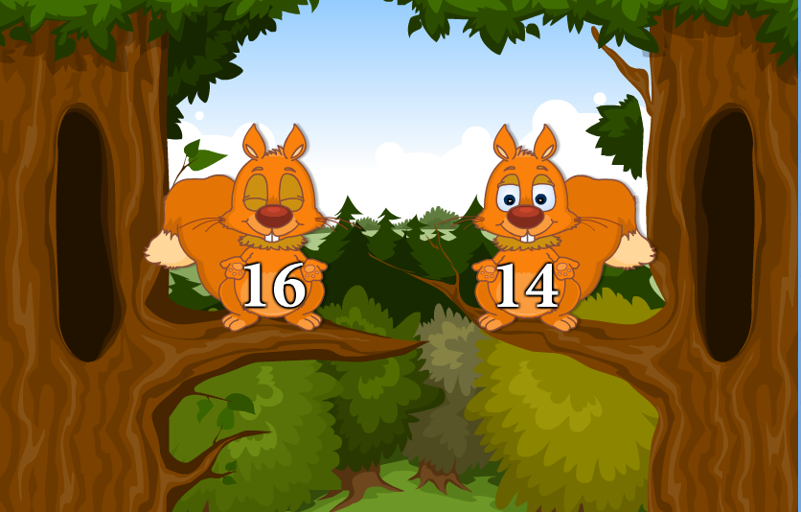

Slide 6
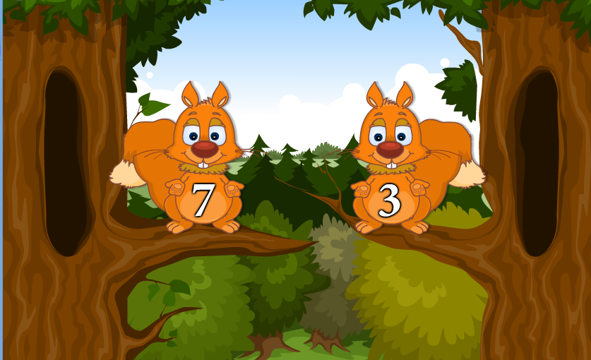

Slide 7
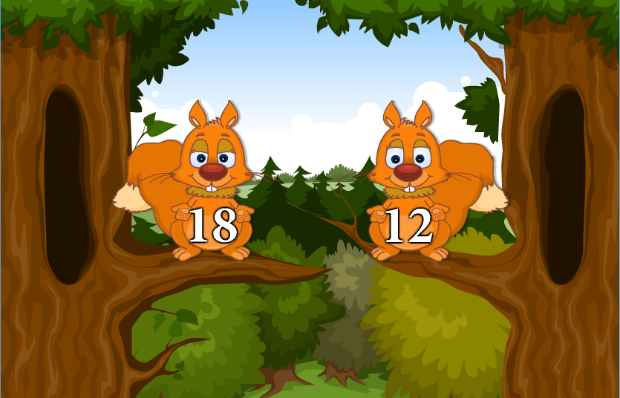

Slide 8
